Slide 1

欢迎参加龙架构双周会
编辑权限申请
  计划好主讲的议题和大致用时
  在本文档申请编辑权限且附上简短的申请理由
  在龙架构双周会交流群中 @群主 或 管理员 获取权限
  向 loongarch@whlug.cn 发送主题为龙架构双周会报告的邮件
    邮件内请简要说明您将要报告的内容，我们将在收到邮件后同您取得联系，为您提供文档的编辑权限
内容编辑
  请在对应的议题版块下添加您想要分享的内容
  若无对应议题，请直接在幻灯片其他议题最前方添加
  快速报告一页控制在 3 分钟以内，报告期间请勿讨论发言
  专题报告 15~30 分钟，分享结束后可讨论交流

Slide 2


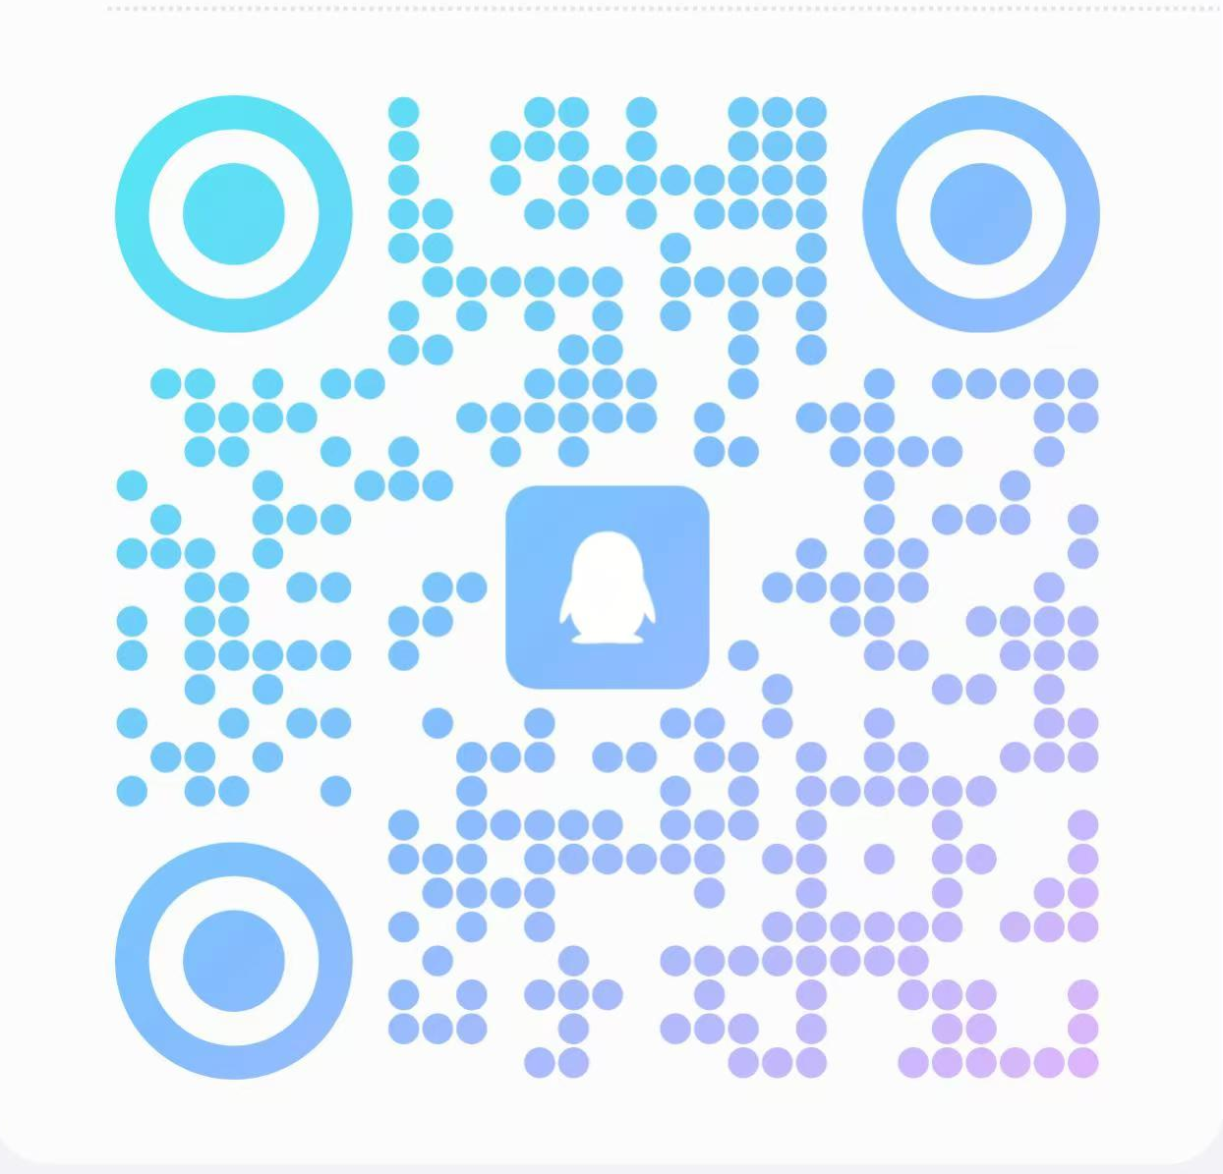
龙架构双周会
2026 年 3 月 29 日・第 33 次

Slide 3

会前注意事项

Slide 4
会前注意事项
本次会议仅涉及软件技术课题
  关于龙芯相关的硬件产品，除官方层面已解禁的消息及本文档内
  可公开的消息外，其他均不作任何回应
本次会议与股市无关，不构成任何投资建议
倡议：龙架构双周会及附属群组主要为社区开发者提供技术沟通和协调渠道，而非投资者交流或政治、商业讨论，请自觉控制话题及占用时长，更不要主动引发甚至煽动厂商间对立、饭圈争议等非建设性议题
（白铭骢）
Notes:
LiarOnce：本页应保持展示至少5分钟后继续会议

Slide 5
快速报告
龙架构上游动向

Slide 6
glibc
xry111 修复 fdiv 等函数在浮点异常陷阱使能时未正确陷入的问题，并删除 feclearexcept 函数中清理 FCSR 的 CAUSE 字段的无用代码
  出现上述问题大概是因为做移植的时候照抄了 MIPS 逻辑
LA32 支持已合并

Slide 7
Linux Kernel
drm/loongson 移交 Lv Jianmin 和 Wu Qianhai 维护

Slide 8
Linux Kernel（loongarch 列表）
平台支持：2K0300
  Binbin Zhou: 2K0300 I²C 控制器支持（第 6 版）
其他平台支持修改
  Huacai Chen: 规避 LG110/120 及 LG200 在重启或 S3/S4 唤醒时的 DMA 锁死问题（第 1 版）
  Greg K.H. (AI): 假设龙架构处理器受 Spectre V1 漏洞影响，并引入对应规避（第 1 版）
    已有驳回意见，但 Greg K.H. 表示看到有第三方 PoC 分析认为龙架构受此波及，有待
    证实和进一步答复
  Hongliang Wang: 支持不同平台上 I²C 分频频率（第 2 版）
  Bingwu Zhang: 提高 MMAP 随机化位数到 18 位（原为 12 位）（第 1 版）
LA32/LA32R 支持
  Huacai Chen: 32 位 HIGHMEM 支持（第 1 版）

Slide 9
Linux Kernel（loongarch 列表）
KVM 子系统
  Huacai Chen: 检查并禁止 CPUID 为负数，提高 kvm_get_vcpu_by_cpuid() 的健壮性（第 1 版）
  Song Gao: DMSINTC 中断控制器支持（第 8 版）
  Bibo Mao: 优化 KVM 抢占探测等代码（第 3 版）
  Bibo Mao: 更激进地提高 FPU 位宽（无条件使用 LASX 规格），优化上下文切换性能（第 1 版）
  Bibo Mao: 修复 kvm_eiointc_regs_access() 对基地址的计算（第 1 版）
功能或代码修复
  Jun Li: 为处理器型号探测逻辑中的 kstrdup() 添加 NULL 检查（第 4 版）
代码重构或清理
  Nam Cao: 删除无须保留的 IRQ_MATRIX_BITS 定义（近期更改已引入动态探测支持）（第 1 版）

Slide 10
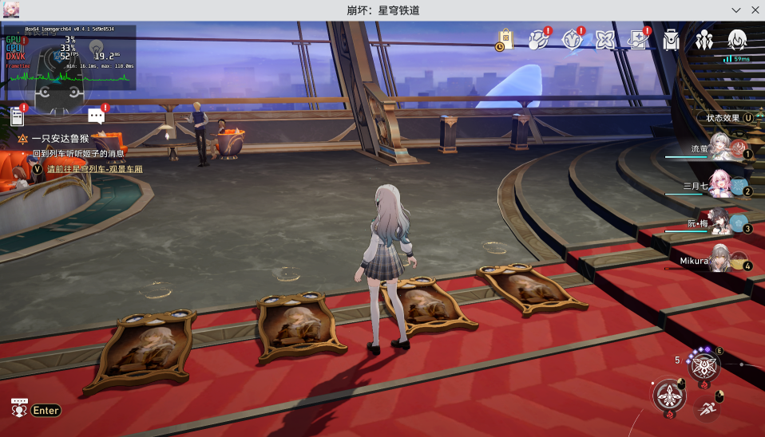
二进制翻译
Box64
  重构 AVX 基础设施，需进一步测试，暂未默认开启
  修复十几处 DynaRec 和解释器中的翻译错误
  Linux Steam RT3（纯 64 位 Steam 客户端）支持
  《崩坏：星穹铁道》跑起来了
刘阳

Slide 11
快速报告
龙架构发行版动向

Slide 12
发行版维护贴士
glibc 修复 DNS 解析代码中安全问题两处 (CVE-2026-4437、CVE-2026-4438)，请各发行版使用包含修复的稳定分支或自行应用修复
请求测试上游 Linux 内核补丁：规避 LG110/120 及 LG200 在重启或 S3/S4 唤醒时的 DMA 锁死问题（第 1 版）
  您在什么设备组合上遇到过该问题，症状如何？
  如有，补丁是否解决问题？

Slide 13
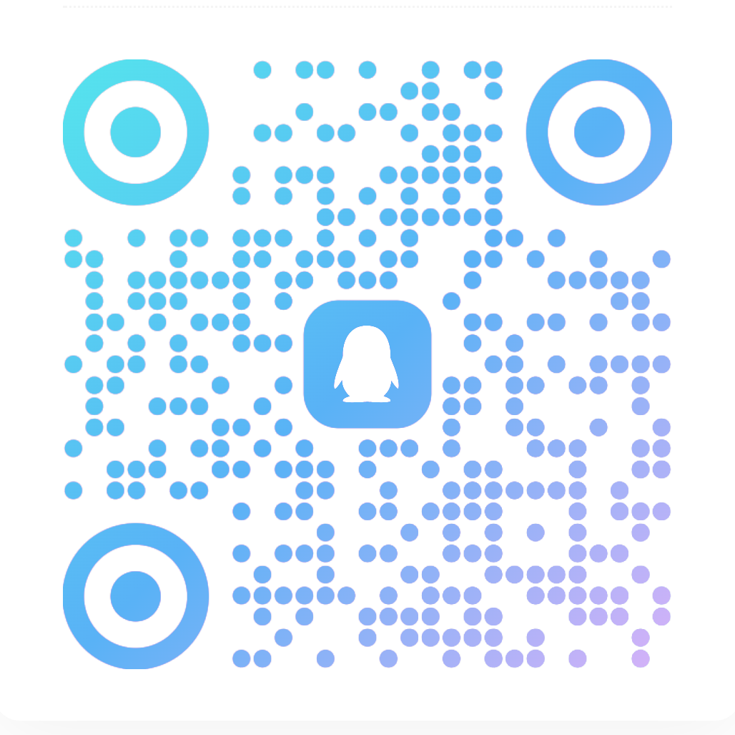
安同 OS
2026 年 3 月发行更新（修订 1）已发布
  修复启动带格兰菲 Arise 显卡驱动的安装环境时意外启动至桌面试用环境的问题
  包含至 2026 年 3 月 26 日止的所有系统更新
ProtonPlus：Steam/Heroic Launcher 兼容性工具管理器
  一站式管理各类游戏使用的兼容运行时、选项等
  oma install protonplus
eSearch：桌面截图、录屏与内容识别软件
  非官方龙架构移植，基本可用，请求进一步测试
  oma install esearch
COSMIC 1.0.8 更新可用
  oma install cosmic-base
小熊猫包管理 (oma) 1.25 已正式推送，包含 Y/N 确认模式、进程锁改进等特性及改进
  更新系统即可
白铭骢

Slide 14
安同 OS
小熊猫包管理 (oma) 1.25 可供测试，包含 Y/N 确认模式、进程锁改进等特性及改进
  oma topics --opt-in oma-preview
本期安全更新（非预装软件未列出）
  安同 OS 核心包，版本 13.1.5
    修复 glibc 第 GLIBC-SA-2026-0005 及第 GLIBC-SA-2026-0006 号安全公告中
    披露的 2 个安全漏洞（严重性：高）
  Firefox 及 Thunderbird 149.0
    Firefox 修复 Mozilla 基金会第 2026-20 号安全公告中披露的 46 个安全漏洞（含
    19 个高危漏洞）；Thunderbird 修复 Mozilla 基金会第 2026-23 号安全公告中
    披露的 48 个安全漏洞（含 21 个高危漏洞）
  Net-SNMP 5.9.5.2
    修复一个缓冲区溢出漏洞，漏洞编号 CVE-2025-68615（严重性：严重）
  Perl XML::Parser 2.51
    修复一个堆缓冲区溢出 (Heap-based Buffer Overflow) 及 Unicode 编码处理
    不当漏洞，漏洞编号 CVE-2006-10002（严重性：严重）
白铭骢

Slide 15
安同 OS
本期安全更新（非预装软件未列出）
  PostgreSQL 13.23/14.22/15.17/16.13/17.9/18.3
    修复多个高危漏洞
  Cap'n Proto 1.4.0
    修复两个 HTTP 请求响应走私漏洞，漏洞编号 CVE-2026-32239、CVE-2026-
    32240（严重性：中）
  Expat 2.7.5
    修复两个空指针解引用漏洞（CVE-2026-32776，CVE-2026-32778，严重性：中）
    和一个无限循环漏洞（CVE-2026-32777，严重性：中）
  libpcap 1.10.6
    修复一个双重释放漏洞（CVE-2023-7256，严重性：中）和一个内存泄漏漏洞
    （CVE-2024-8006，严重性：中）
  Vim 9.2.0209
    修复一个操作系统命令注入 (OS Command Injection) 漏洞，漏洞编号 CVE-2026-
    33412（严重性：中）
建议关注公众号“安同开源”或社区主页 (aosc.io) 新闻
白铭骢

Slide 16
快速报告
应用程序动向

Slide 17
2K0300 LSSIS & HAL 开发
参考业界成熟的 STM32 CMSIS 和 HAL 体系，为 2K0300 构建标准化的底层开发生态。
LSSIS (暂定名，Loongarch SoC System Interface Standard)
  定义寄存器名称、布局
  启动代码，中断向量表
  ……
HAL (Hardware Abstraction Layer)
  提供标准的外设控制 API

Slide 18
2K0300 LSSIS & HAL 开发
外设名称 | 阻塞 | 非阻塞
 |  | 中断 | DMA
GPIO及引脚复用 | √ | - | -
ATIM/GTIM/BTIM | PWM 输出 | √ | -
I2C | 成功驱动 VL53L0X 激光测距模块 | - | -
SPI-Flash(SPI0/1) | 成功驱动 ST7735 屏幕 | - | 该外设无此功能
SPI-IO(SPI2/3) | 成功驱动 ST7735 屏幕 | - | -
UART | √ | - | -
ADC | 开发中 | - | -
LIOINTC | √
仓库地址：https://github.com/loongson-community/ls2k0300-hal

Slide 19
快速报告
社区事务

Slide 20

ExpoElectronica 与 Irtysh Day
4 月 14-16 日，俄式龙架构处理器 Иртыш（Irtysh，
额尔齐斯河）将亮相莫斯科 ExpoElectronica 展会
  期间还有 Irtysh Day 社区活动，爱好者社区成员
  白铭骢及刘阳将前去介绍龙架构社区建设情况与
  二进制翻译技术
  有在莫斯科的朋友吗？欢迎参加！
有什么话想带给 Irtysh 龙架构社区？有何关于社区间
互动的建议和愿景？欢迎提出

Slide 21
问答环节
社区问答及意见反馈

Slide 22


